Slide 1


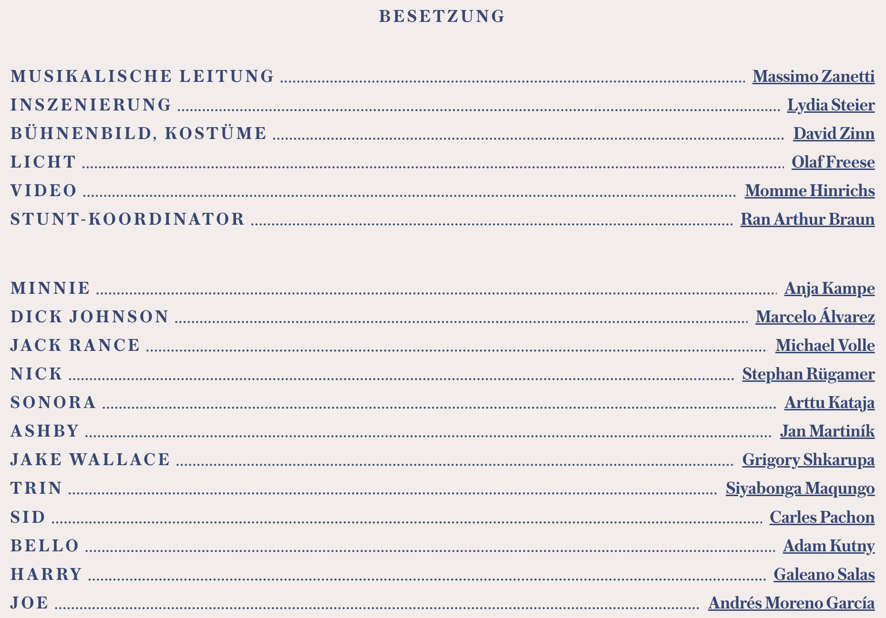

Slide 2
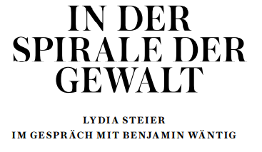
B W 在这些想法的背景下，你是如何处理 »La fanciulla« 的？ 普契尼的现实主义和他丰富的舞台指导给了很多……
L S 是的，你必须想要处理它，因为你无法绕过普契尼心目中的风景表现风格。 在导演几乎不存在的时代，普契尼巧妙地通过他戏剧中的许多细节实际上迫使他的演员上演。 在英语中，这将被称为“director-proof”。 这影响了独奏者和合唱团，在第一幕和第三幕的隐藏物体中表演时，合唱团必须执行许多小而精细的动作和反应。 我已经上演了 »Butterfly« 和 »Turandot«，但我不得不说 »La fanciulla« 实际上为短时间内的更多动作奠定了基础。 纯粹从动作密度的角度来看，歌剧几乎没有为自己的解释提供空间，以便从当代的角度质疑它。
B W 无论如何，你能在多大程度上进行干预？
L S 首先，我试图磨砺作品的粗糙边缘，例如与上述复杂和暴力的二元论有关。 在第一幕中，我们已经看到情况发生了几次变化； 然而，在第三幕中，实际上被设计成一种壁画的追捕约翰逊升级为一场真正的血腥狂潮，一场舞台上的暴力狂欢。 然后在美学层面：大卫津恩和我不想上演狂野西部的历史重建，而是一个梦想。 经过长期的接受历史形成的梦幻形象。 在这个国家，卡尔·梅创造了一幅理想化、浪漫化的狂野西部图景，顺便说一下，这只是在普契尼之前不久； 在美国，西方流派塑造了集体想象力。 歌剧中的淘金者同样充满梦想：他们离开家乡寻找一点运气和财富，从各个国家来到加州，然而，他们的梦想被现实击碎了。 大卫的布景也发生了完全相同的事情。我们还受到大卫林奇和《绝命毒师》系列的启发。 后者主要是为了对付土著人物比利兔和沃克尔的诡计。 他们使用极其不正确的意大利语语法和大喊“啊”的话语来描绘今天只能被描述为种族主义，因此不应该被这样对待。 所以和我们一起，他们变成了一对海洛因成瘾者，因为他们太高了，几乎无法正常说话。
B W 你还添加了一个角色，Wowkle 的孩子
L S 这部作品中有三个层次的附加角色：被吊死的人，除其他外 站在制作的开始，跳舞的牛仔作为打破、过度绘制的元素和观察整个事件的孩子。 可以说，观众是通过孩子的眼睛看歌剧的。 然而，它不再是一个被动的观察者，而是必须在某一时刻决定支持或反对暴力路径。 当然我们看不到他的完整发展，但我悲观地认为这孩子不会设法打破暴力循环
B W 所有这一切都为米妮、约翰逊和兰斯之间的三角恋奠定了基础，乍一看似乎很传统。 但这三个角色都有不同的，有时几乎是相反的一面。 这经常被负面地归咎于作品的不一致。 你如何看待主角的绘画？
L S 没有其他普契尼雕像，它们大多像 B. 蝴蝶画得非常清晰准确，接近于约翰逊、兰斯和米妮的矛盾。 尤其是米妮，不仅体现了歌剧典型的蛇蝎美人或柔弱女子的陈词滥调形象，她还结合了不同的性格特征：她在寻找伟大的爱情时非常天真，最初对崇拜的约翰逊几乎有一种自卑感。 尽管如此，她过着自主的生活，无所畏惧地守护着淘金者的积蓄。 她充当他们的姐姐。 她没有受过多少教育，但在第二幕结局中与 Rance 的扑克场景中，她对这个社区给出了最恰当的描述：“让我们都说通俗易懂的语言……然后结束它！ 杰克·兰斯，你是谁？ 一个赌博成瘾者。 约翰逊呢？ 强盗。 我？ 潜水酒吧和赌场的女房东，靠威士忌和黄金为生。 我们都一样！ 我们都是强盗和骗子！”她开门见山：如果每个人都有道德缺陷，那么这出戏就没有好坏之分。 甚至兰斯警长也没有，尤其是在迈克尔·沃勒的多面写照中。 这三个主角都是复杂的人物，我在这个组合的任何其他歌剧中都没有见过。 我很高兴 Anja Kampe、Marcelo Álvarez 和 Michael Volle 我们有三位歌手演员，他们除了在音乐上要求极高的角色外，还通过他们失望的愿望和欲望出色地表现了角色的这种复杂性和内心冲突
在暴力的漩涡中
BE NJA M I N WÄ N TIG 与 »Madama Butterfly« 和 »Turandot« 一样，»La fanciulla del West« 的背景以歌剧标准来说是充满异国情调的：在淘金热期间加利福尼亚州的一个淘金营地，一个没有稳定结构和法律的地方。 您如何描述生活在这个地方的社会？
LY DIA STEIER 这是一个不太受社会规范约束的社会，因为它们才刚刚建立。 只要每个人都照顾好自己并避免与他人接触，它往往会更好地工作。 我们看到一些“独狼”，尤其是兰斯警长，还有一些淘金者。 如果由于互动而发生违反规则的行为，则没有任何系统可以在规定的程序中惩罚这些违规行为。 相反，如果你给别人错误的表情或在纸牌上作弊，你可能会在眨眼间被吊死。 这样的制度对我们今天的社会来说似乎很陌生
B W 戏剧本身，还有你的舞台 - 生动地展示了一方面的友善和礼貌与另一方面的暴力是多么亲密。 这是一个更具历史意义的现象，还是您看到了现代社会的参考？
L S 我来自西北部，那里被认为是相对欧洲化的，但我也在阿拉巴马州的蒙哥马利呆过一段时间，那里的社会规则是不同的。 没有人们聚集在一起的协会或俱乐部，教堂是唯一的社交场所。 除了他们的家庭关系，许多人非常孤立。 作为一个白人女性，我在这个社会相处得很好，我一直认为人们是多么有礼貌和善良，他们总是说“上帝保佑你”。 但人们很难跳出框框思考。 作为与大多数人肤色或性取向不同的人，我不会在那里表现得很好。 美国人争取个人自由意味着没有社会契约，社区就很难凝聚在一起。 这有利于今天的一些人不再承认国家和司法机构，并且在不信任的情况下将自己的价值标准设定得更高。 当人们表达他们认为其他人都错了的信念时，这最终会导致暴力。 这不仅是指当今美国众所周知的情况； 就在几天前，是俄克拉荷马州塔尔萨大屠杀 100 周年纪念日，据称一名黑人男子强奸一名白人女孩后，当地爆发了骚乱和私刑
B W 它背后的机制是否与 »La fanciulla del West« 中的机制相同？
L S 在 »La fanciulla« 的陪伴下，我们可以看到这种思维在黑白、好与坏、警长与强盗的对比中有多么强烈，但同时这种归因也非常主观，这是危险的。 在这方面，自 »La fanciulla« 时代以来，社会并没有显着发展：将我们与暴力爆发分开的复杂层具有欺骗性，而且非常薄

Slide 3
杰克·兰斯，你是谁？ 一个赌博成瘾者。 约翰逊呢？ 强盗。 我？ 潜水酒吧和赌场的女房东，靠威士忌和黄金为生。 我们都一样！ 我们都是强盗和骗子！”她开门见山：如果每个人都有道德缺陷，那么这出戏就没有好坏之分。 甚至兰斯警长也没有，尤其是在迈克尔·沃勒的多面写照中。 这三个主角都是复杂的人物，我在这个组合的任何其他歌剧中都没有见过。 我很高兴 Anja Kampe、Marcelo Álvarez 和 Michael Volle 我们有三位歌手演员，他们除了在音乐上要求极高的角色外，还通过他们失望的愿望和欲望出色地表现了角色的这种复杂性和内心冲突
B W 最后要说的是，对于普契尼来说不同寻常的是，它没有一个悲惨的死亡场景。 然而，一个人不能说一个真正的幸福结局，对吧？
L S 尽管米妮和约翰逊逃脱了，但从表面上看，他们的爱情似乎取得了胜利。 但在歌剧的最后时刻，焦点转移到了剩下的其他人身上，就像在监狱里一样，无法逃脱。 对于米妮，一直具有缓解和平衡作用的实体正在消失。 也许这个共同体最后的凝聚力会随着她一起消失。 似乎也很难想象，在经历了前所未有的暴力升级之后，米妮的离开也算是一种惩罚，现在大家又能找到回归日常生活的路了。
B W 还有一个悲惨的事实是，米妮和约翰逊，在一群无家可归的人中，唯一的加州本地人，现在也失去了他们的家，即分享其他人的命运
L S 在这些最后的时刻，我希望观众问问自己，他们属于哪一方：那些应该有机会重新开始的人，或者那些仍然被困在体制中的人

